Slide 1

Deník příjmů a výdajů

Slide 2

3. ro
Název projektu: Nové ICT rozvíjí matematické a odborné kompetence
Číslo projektu: CZ.1.07/1.5.00/34.0228
Název školy: Střední odborná škola Litovel, Komenského 677
Číslo materiálu: VI-2-18-14_Deník příjmů a výdajů
Autor: Ing. Jana Csiková
Tématický okruh: Ekonomika
Ročník: III.
Datum tvorby: 23. 04. 2014
Autorem materiálu a všech jeho částí, není-li uvedeno jinak, je
Ing. Jana Csiková

Slide 3
Deník příjmů a výdajů
Klíčová slova
daňová evidence, deník příjmů a výdajů (peněžní deník), řádky a sloupce peněžního deníku, obsah, zápisy do peněžního deníku
?

Slide 4
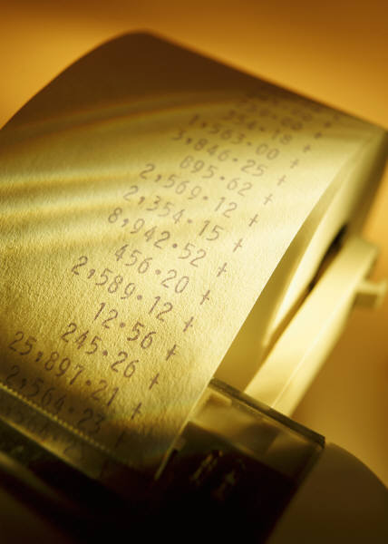
Zapisování příjmů a výdajů
Hlavní součástí daňové evidence jsou údaje o příjmech a výdajích. Vhodnou formou jejich zapisování je deník příjmů a výdajů - v praxi je často označovaný jako peněžní deník.

Slide 5
Zapisování příjmů a výdajů
Peněžní deník
- jeho závazná podoba není předepsána, záleží na předmětu činnosti a požadavcích podnikatele na případné podrobnější členění
daňových i nedaňových
příjmů a výdajů.
Příklad podoby peněžního deníku
- »»

Slide 6
Pořadové číslo | Doklad/číslo | Datum | Text | Peněžní prostředky v hotovosti |  | Peněžní prostředky na bank. Účtech |  | Průběžné položky |  | Příjmy zahrnované do ZD | Výdaje zahrnované do ZD | Příjmy nezahrnované do ZD | Výdaje nezahrnované do ZD
 |  |  |  | Příjem | Výdej | Příjem | Výdej | Příjem | Výdej
a | b | c | d | 1 | 2 | 3 | 4 | 5 | 6 | 7 | 8 | 9 | 10
1.
2
3

Slide 7
Deník příjmů a výdajů
Zopakujme si
Příjmy a výdaje zaznamenáváme do knihy příjmů a výdajů (peněžního deníku) a členíme zápisy do příslušných řádků a sloupců v časovém sledu.
Podkladem pro zápis nám slouží jednotlivé účetní doklady, které jsou očíslovány pořadovým číslem a splňují náležitosti účetního dokladu.
Patří sem:
příjmový pokladní doklad
výdajový pokladní doklad
bankovní výpis
vnitřní účetní doklad

Slide 8

Deník příjmů a výdajů
Do peněžního deníku se nezapisují hospodářské operace, které mají charakter předpisu plateb, např. faktury.

Slide 9
Deník příjmů a výdajů
Peněžní deník nemá zákonem o účetnictví
předepsanou formu, ale je stanoven minimální obsah.
Rozlišujeme peněžní deník pro plátce a neplátce DPH.

Slide 10
Deník příjmů a výdajů
Neplátci DPH se daní z přidané hodnoty nemusí zabývat.
Plátci DPH však mají povinnost tuto daň zaznamenávat a podávat v pravidelných intervalech daňové přiznání finančnímu úřadu.

Slide 11
Deník příjmů a výdajů
Podnikatel – plátce DPH eviduje všechny nákupy a prodeje v peněžním deníku v cenách bez DPH
a pro daň z přidané hodnoty je v peněžním deníku určen sloupec příjem nebo výdej DPH podle toho, jedná-li se prodej nebo nákup.

Slide 12
Deník příjmů a výdajů
Příjmy a výdaje zahrnované a nezahrnované
v peněžním deníku:
Příjmy zahrnované: nezahrnované:
prodej zboží peněžní vklady
prodej výrobků přijaté půjčky, dary
prodej služeb úvěry
ostatní (úroky, prodej DHM, příjem DPH
drobného hmotného majetku) přeplatky daní

Slide 13

Deník příjmů a výdajů
Výdaje
Zahrnované:
nákup materiál
nákup výrobků a zboží
nákup služeb
výplaty mezd
platby zdravotního a soc.
pojištění za zaměstnance
provozní režie
(platby nájemného,
elektřiny, telefonních poplatků,
nákup PHM atd.)
Nezahrnované:
osobní spotřeba
splátky úvěrů,
půjček
platba daně z příjmů
podnikatele
platba zdravotního
a soc. pojištění
podnikatele
platba DPH

Slide 14
Deník příjmů a výdajů
Do jednotlivých řádků a sloupců peněžního deníku zapisujeme položky, které jsou příjmem nebo výdajem v hotovosti nebo bankovního účtu, a dále pak tyto položky rozepisujeme na příjmy a výdaje zahrnované a nezahrnované do základu daně, průběžné položky, příjem a výdej DPH (pouze u plátců DPH).
Do peněžního deníku zapisujeme účetní případy
na základě těchto dokladů:
a) pohyb v hotovosti – příjmový pokladní doklad
(PPD)
– výdajový pokladní doklad
(VPD)

Slide 15
Deník příjmů a výdajů
b) pohyb na bankovním účtu – výpis z účtu (VBÚ)
K dokladům je připojeno číselné označení
(pořadové číslo).
Při zařazování plateb do peněžního deníku se musí
podnikatel řídit Zákonem o daních z příjmů
č. 586/1992 Sb.

Slide 16

Obsah peněžního deníku
Existují peněžní deníky pro plátce a neplátce DPH.
Členění do jednotlivých sloupců se může lišit podle potřeby podnikatele.
Nejčastější obsah peněžního deníku:
1. pořadové číslo řádku
2. označení a číslo dokladu
3. text – popis účetního případu
4. příjem peněz v hotovosti
5. výdej peněz v hotovosti

Slide 17
Obsah peněžního deníku
6. zůstatek peněz v hotovosti
7. příjem peněz na bankovní účet
8. výdej peněz z bankovního účtu
9. zůstatek na bankovním účtu
10. příjmy zahrnované do základu daně
11. výdaje zahrnované do základu daně
12. průběžné položky příjem (při převodu peněz)
13. průběžné položky výdej (při převodu peněz)
14. příjem nezahrnovaný
15. výdej nezahrnovaný
16. příjem DPH (pouze u plátců DPH)
17. výdej DPH (pouze u plátců DPH)

Slide 18
Obsah peněžního deníku
Zápisy v peněžním deníku se zásadně provádějí
v časovém sledu podle jednotlivých účetních dokladů.
Proto každý účetní případ musí být doložen originálním daňovým dokladem, který splňuje
veškeré náležitosti (označení a číslo dokladu, datum, částka, účel platby, označení účastníků, podpisy, popřípadě u plátců DPH sazbu DPH).

Slide 19
Anotace:
Prezentace obsahuje výklad o způsobech vedení evidence podnikatelské činnosti a o obsahu peněžního deníku a jeho náležitostech. Jedná se o jednotlivé položky deníku příjmů a výdajů a způsob jeho vyplňování.
Použité zdroje:
ŠTOHL, Ing. Pavel. Učebnice účetnictví 2013 - 1. díl. 14. vyd. Znojmo: Ing. Pavel Štohl s.r.o., Znojmo, 2013. ISBN 978-8087237-58-8.
ŠTOHL, Ing. Pavel a Ing. Vladislav KLIČKA. Maturitní okruhy z účetnictví 2011. 4. upravené vydání. Znojmo: Ing. Pavel Štohl s.r.o., Znojmo, 2011. ISBN 978-80-87237-32-8.
ŠTOHL, Pavel. Daňová evidence 2011: praktický průvodce. 2., upr. vyd. Znojmo: Pavel Štohl, 2011, 133 s. ISBN 978-80-87237-34-2.
Pokud není uvedeno jinak, použitý materiál je z vlastních zdrojů autora.

